Slide 1
0601 Test

Slide 2
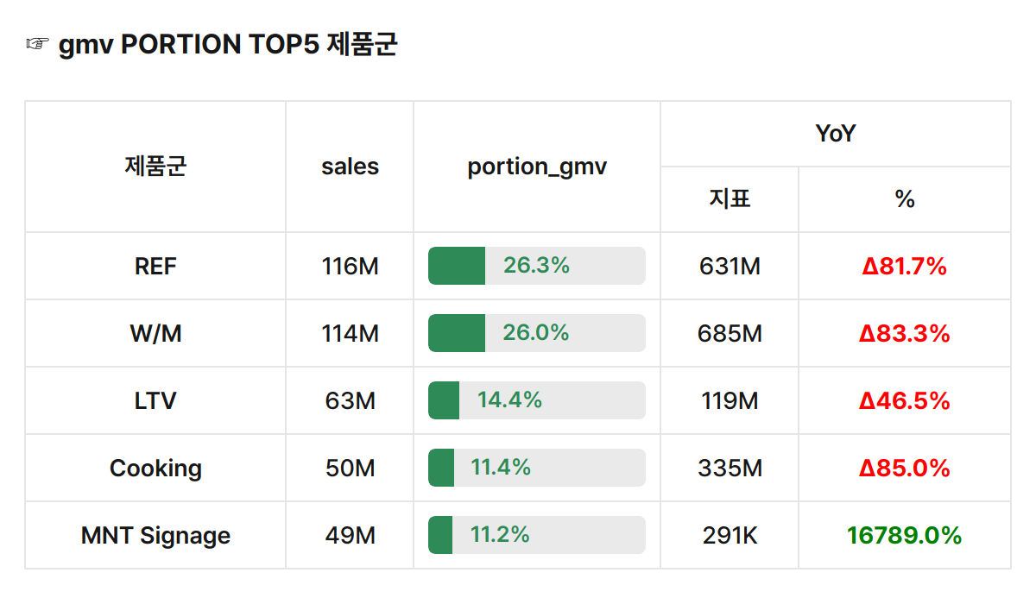
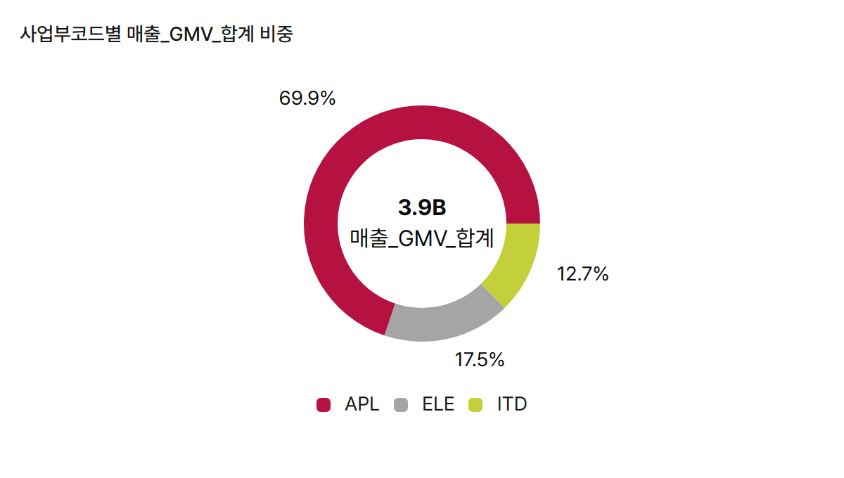
0601 test 1

Slide 3
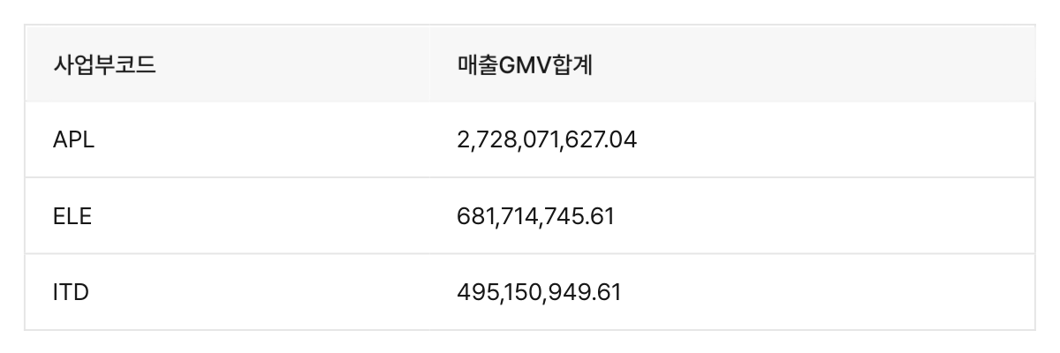
사업부코드 | 매출_GMV_합계
APL | 2,728,071,627.04
ELE | 681,714,745.61
ITD | 495,150,949.61
test

Slide 4
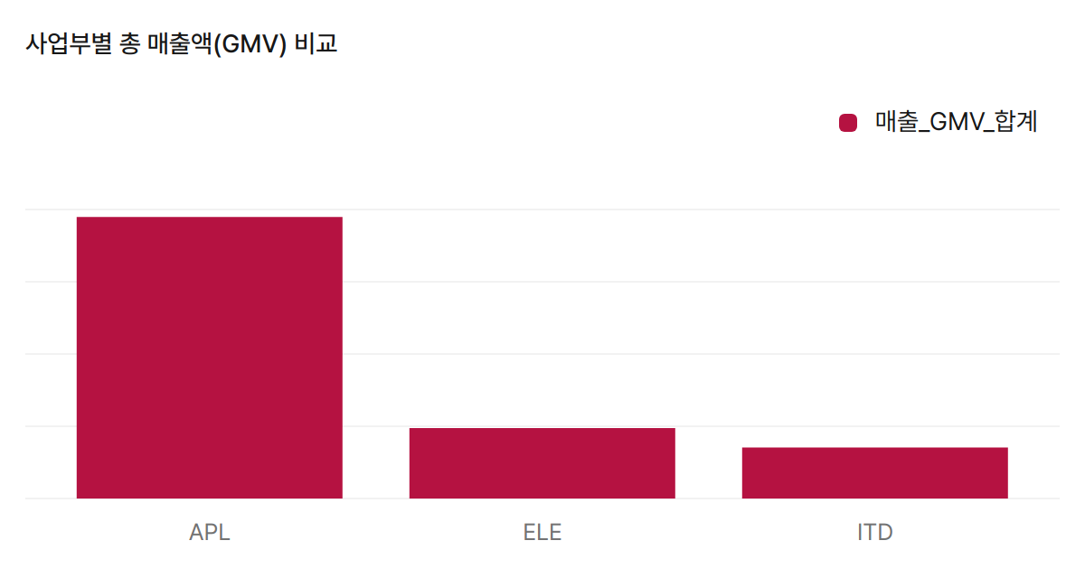

추출 포맷(원본, 이미지)

